Slide 1
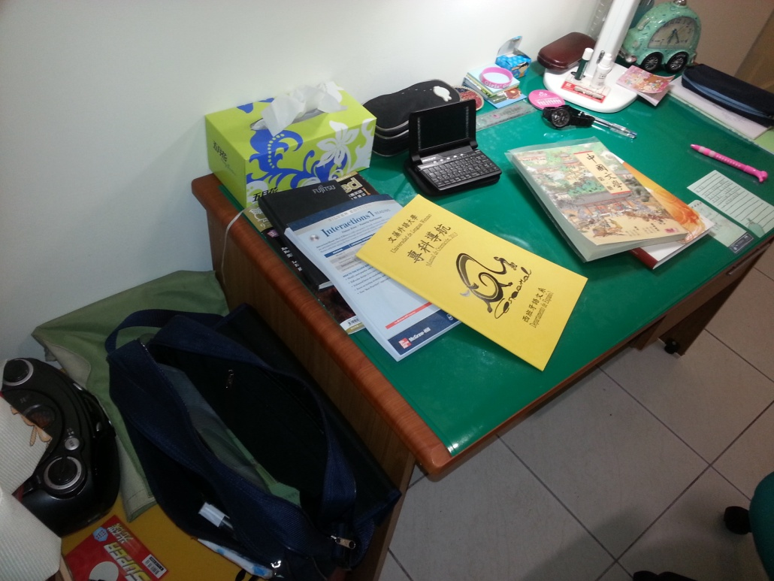
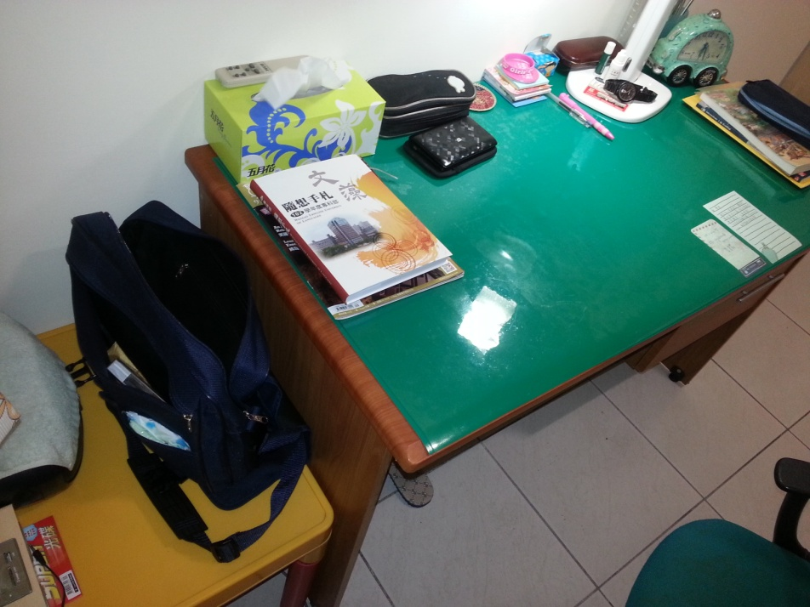
before
整理
after
整理前後雖然沒有太大差別,但還是可以體會到自己的桌子有多亂,整理完後有種茅塞頓開的感覺!

